Slide 1
Alimentation et économie circulaire :
à la rencontre des collectivités et acteurs franciliens engagés
Bienvenue

Slide 2
À la découverte d’initiatives inspirantes
Isabelle ROBINOT-BERTRAND
Chef de projet TEDDIF
Cerema

Slide 3
PITCH des projets (x 6)
Séquence 1

Slide 4
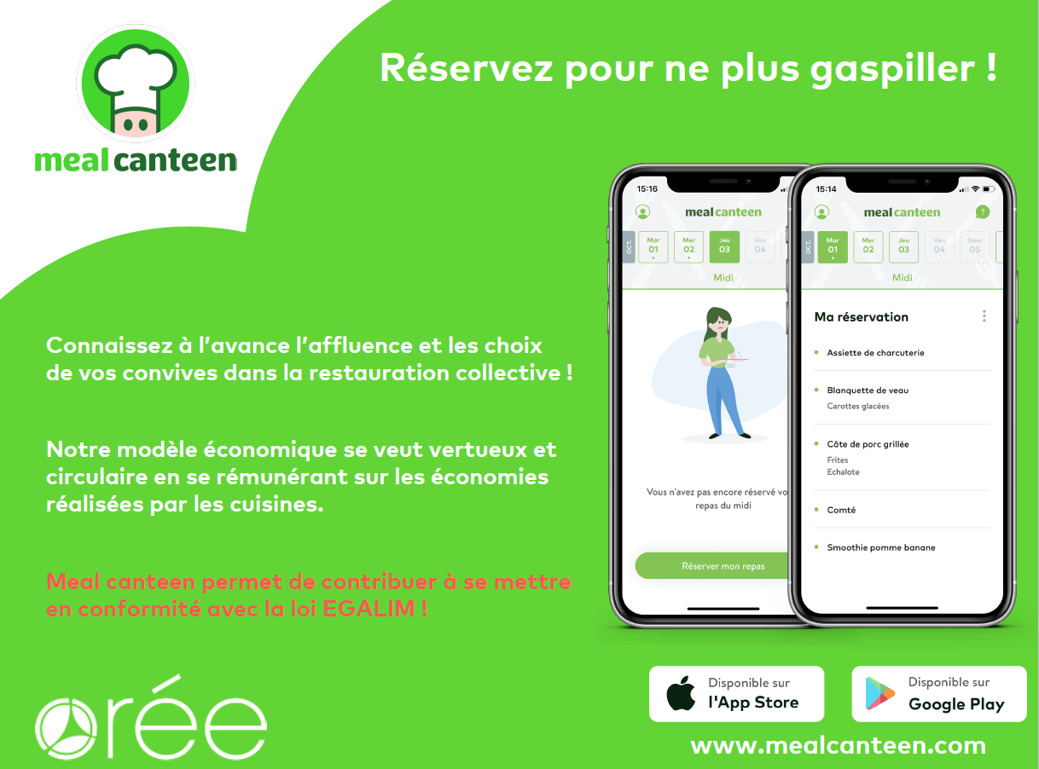

Slide 5


Slide 6
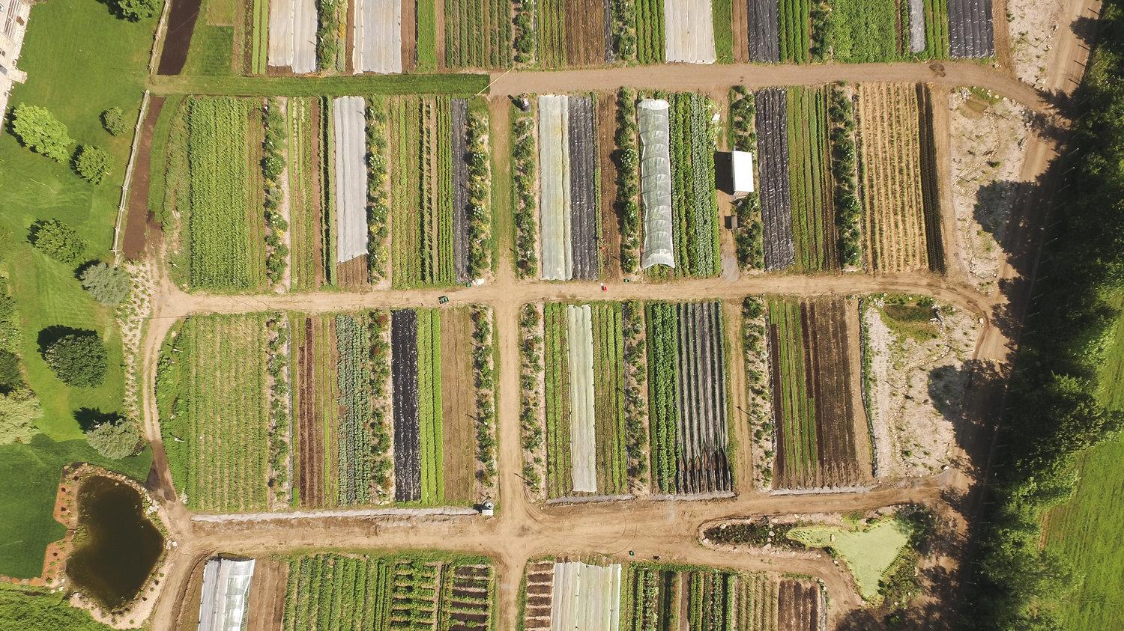









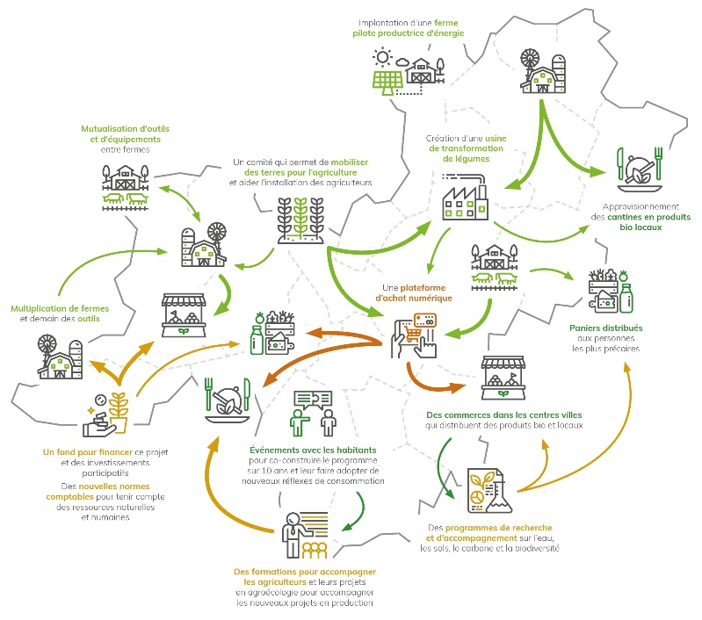





FERME DE L’ENVOL
UN NOUVEAU MODÈLE DE DÉVELOPPEMENT AGRICOLE AU SERVICE DES TERRITOIRES
Green Trotter
UN PROGRAMME COMPLET DE TRANSITION AGRICOLE ET ALIMENTAIRE
PIA3 – TIGA - SESAME
200 000 habitants
100 fermes
52% SAU Bio
51 partenaires
63M€ INV

Slide 7
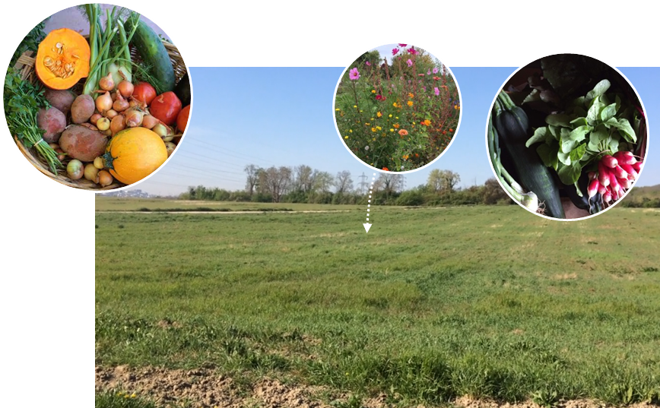
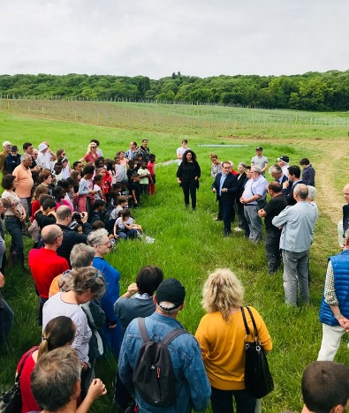
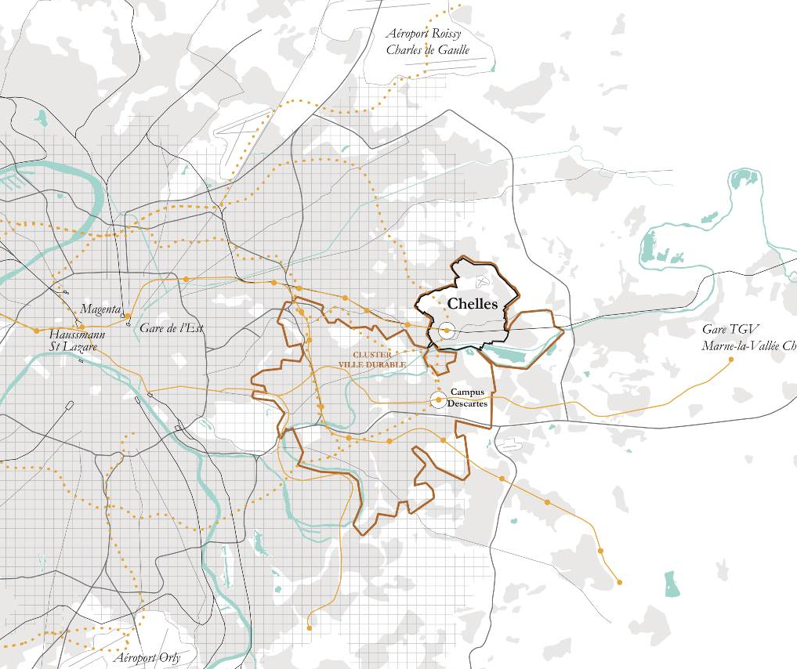
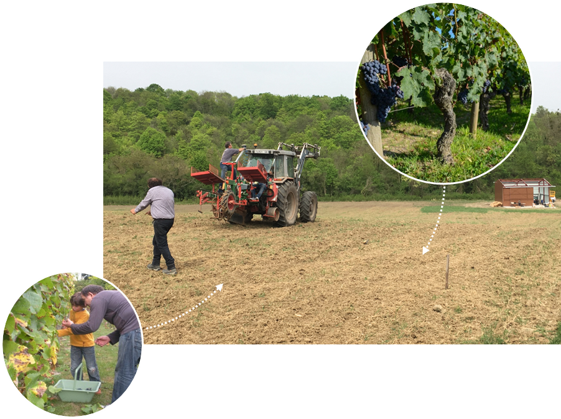


Site agro-écologique du mont-guichet
Objectifs majeurs
Création d’une dynamique territoriale autour des circuits courts
Renforcer le lien ville-nature
Amélioration de la qualité alimentaire
Amélioration de la qualité des sols
Création de lien social autour du projet
Premier domaine viticole professionnel biologique de l’Est francilien : 9,8 ha
Production de 40 000 bouteilles
Qualitatif et respectueux de l’environnement (bio)
Pourvoyeur d’emplois (2,5 TP vigne + 1,5 TP animations + Saisonniers)
Ouvert à tous les publics
Implanté sur d’anciens terroirs viticoles
Maraichage en Agriculture Biologique sur un terrain de 3,2 ha
production alimentaire biologique, qui représente entre 15t et 30t/annuels minimum à 5 ans
plantation d'arbres fruitiers entre les rangs de légumes,
animation pédagogique
une démarche vers l'insertion : partenariat avec une Unité Educative d'activité de Jour
Fauche de prairies pour la production de fourrage : 16 ha
Réalisation d’un Plan de développement de l’agriculture urbaine
Renforcer les liens entre la ville et la nature, à l’échelle de la commune
Faciliter l’accès en circuits-courts aux produits de qualité, favoriser le lien social et développer un savoir-faire agricole local

Slide 8
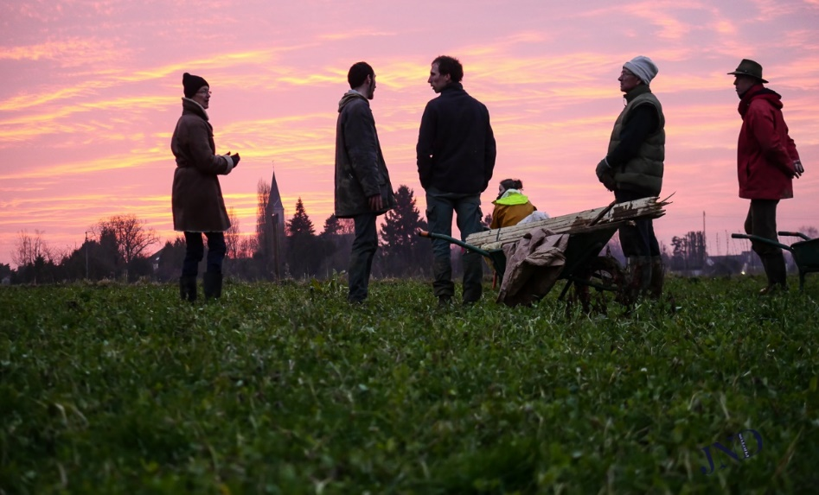
Accompagnement à la construction du projet d’installation agricole:
Réunions d’accueil
Formations générales, thématiques, techniques
Accompagnement individuel
Accès au foncier
Temps d’échanges
L’association Abiosol : s’installer et transmettre en Île-de-France
Alimentation et Économie Circulaire : à la rencontre des collectivités et acteurs franciliens engagés
Mercredi 15 octobre

Slide 9


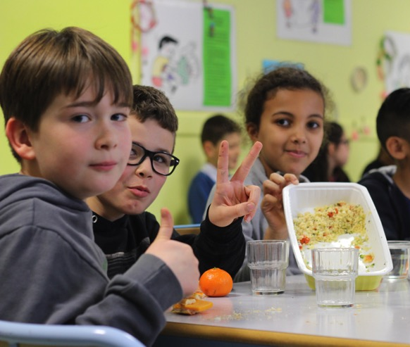
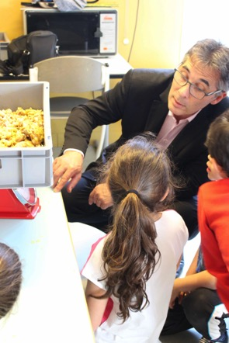
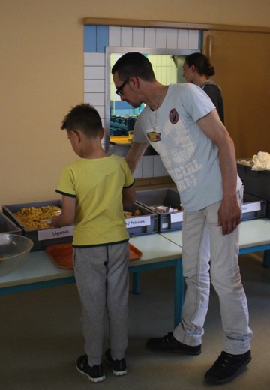


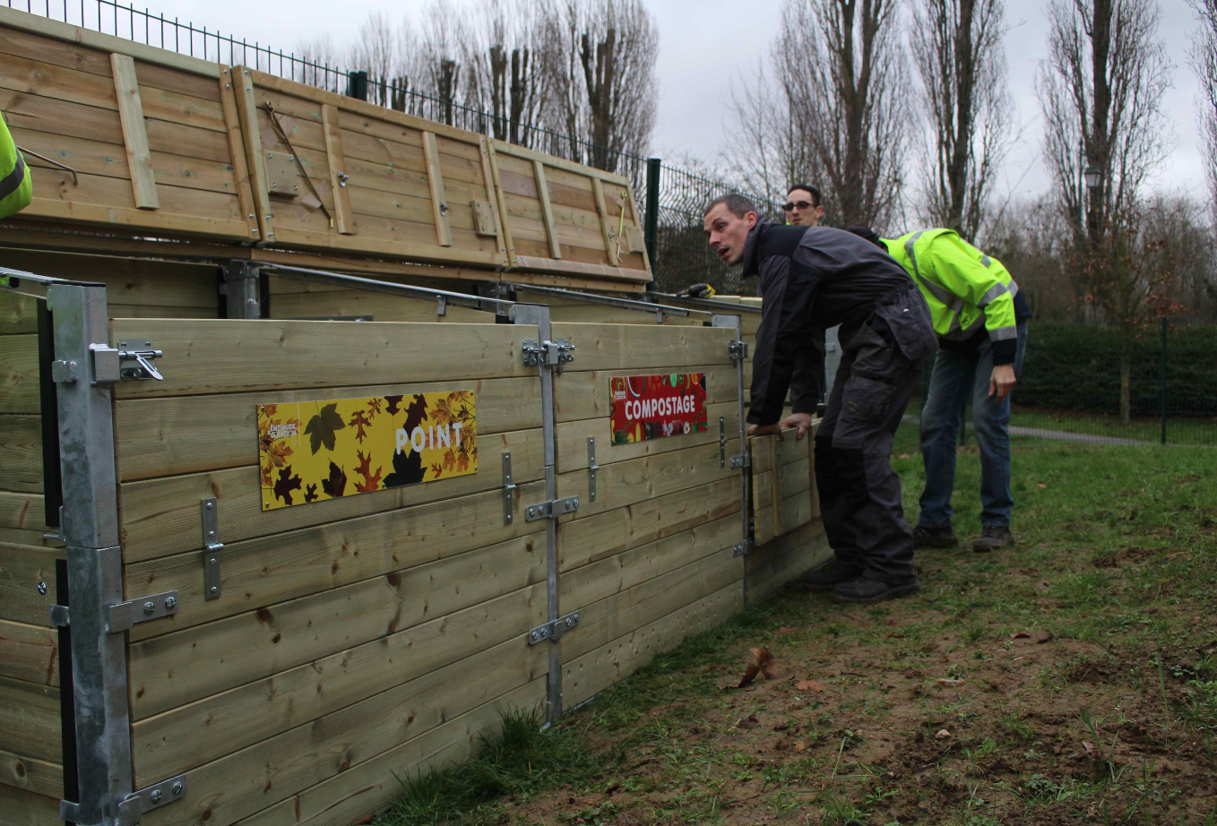
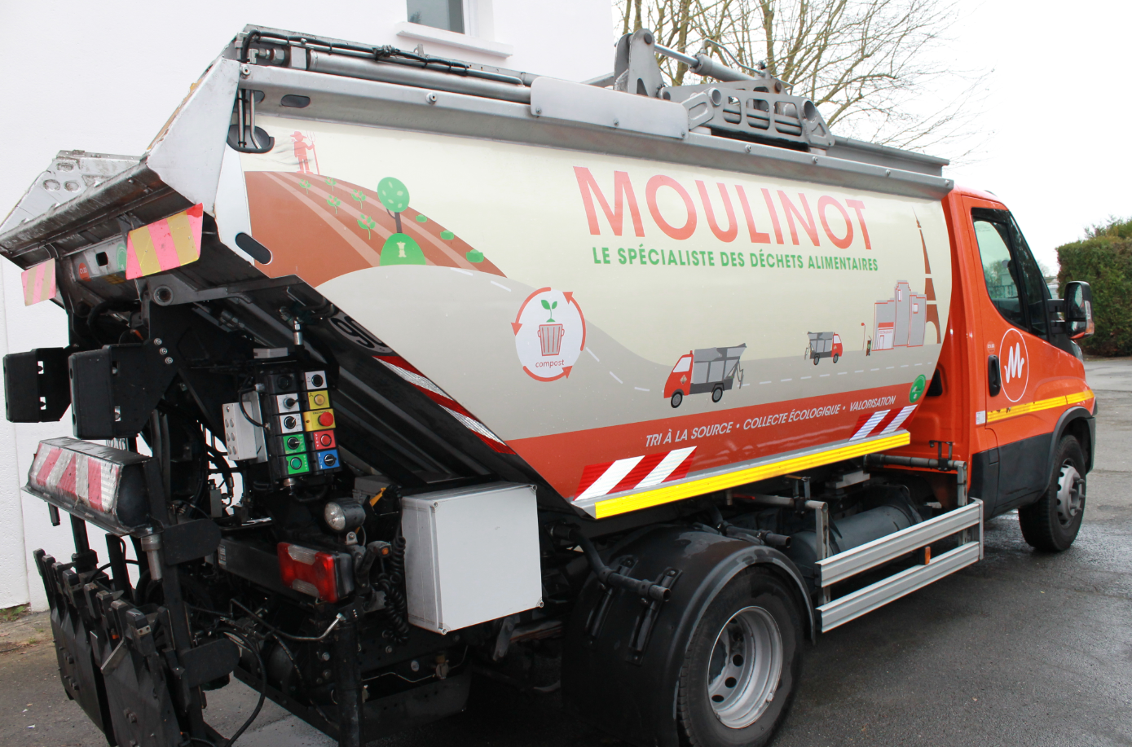
Lutte contre le gaspillage alimentaire
dans les cantines scolaires
1 051 kg
de déchets alimentaires pesés
De déchets alimentaires pesés
Sensibilisation dans les cantines
Mise en place d’actions de réduction
300 kg
De biodéchets collectés par mois
Collecte
biodéchets
COMPOSTEURS
Marine De Sousa & Marion Salmon

Slide 10
PITCH des projets (x 6)
Séquence 2

Slide 11




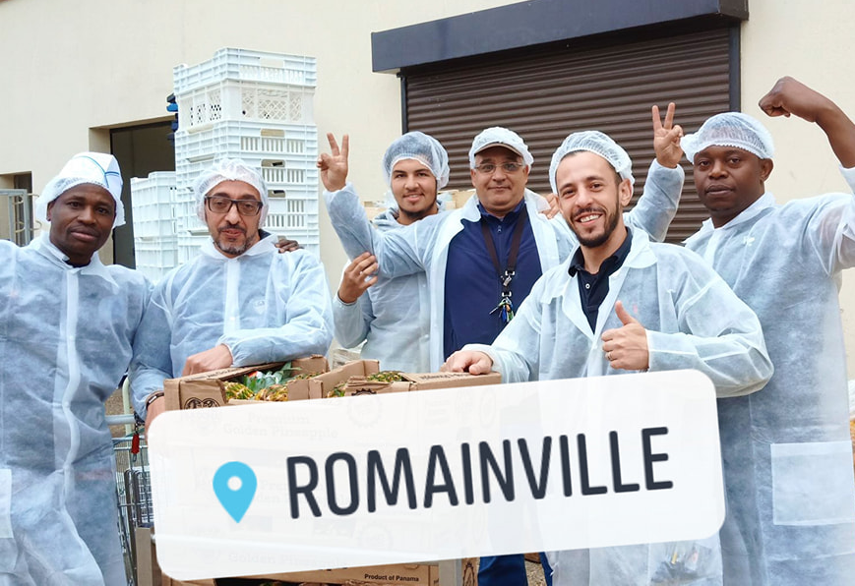
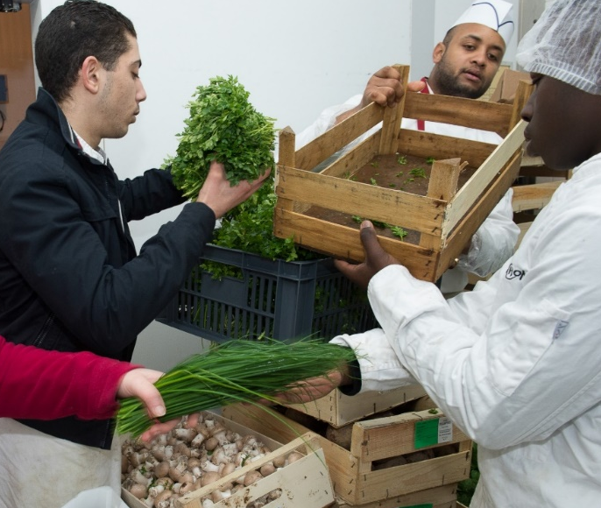
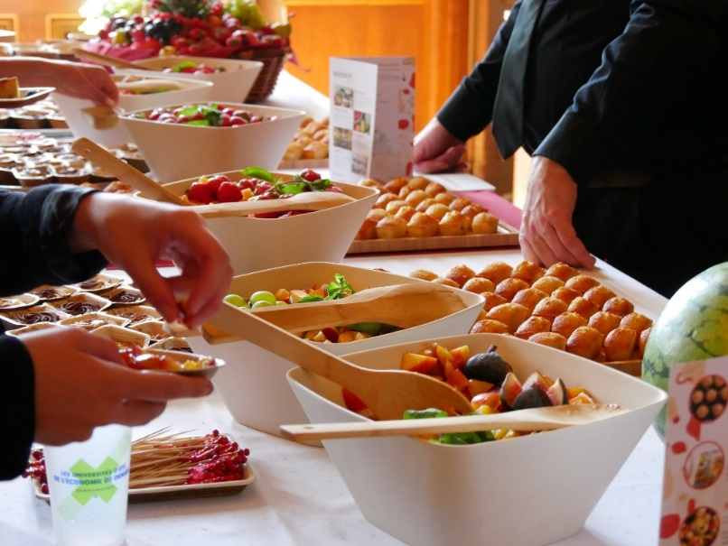
/
Ultra-fraîche,
à base de produits issus des circuits courts,
notre cuisine est saine, locale et gourmande.
Traiteur solidaire, nous sommes au service de l’inclusion sociale et professionnelle.
IMPACT SOCIAL ET LOCAL POSITIF
99%
de produits frais
60%
fruits et légumes franciliens
45
Salariés en
insertion
4000
prestations
traiteur
3,5M€ CA 2018

Slide 12


Slide 13
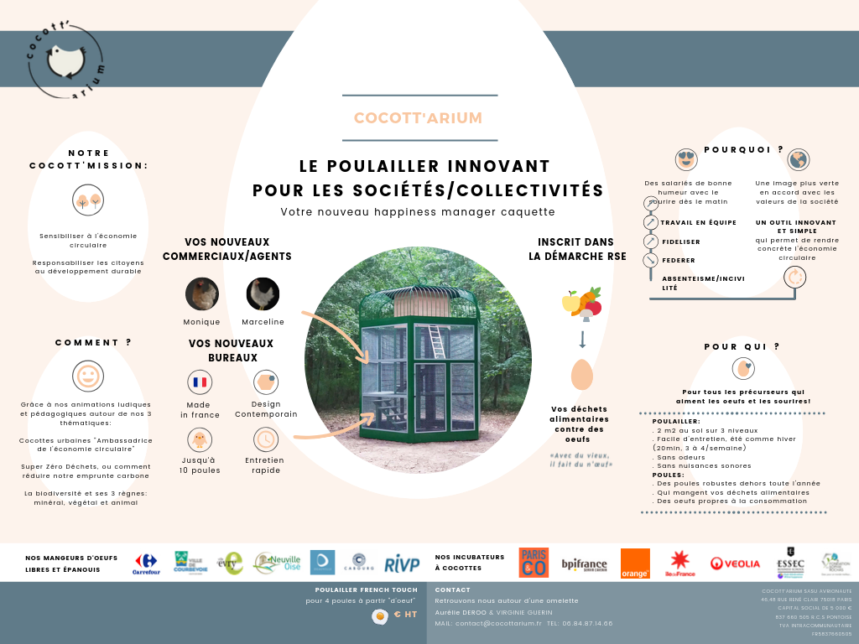

Slide 14
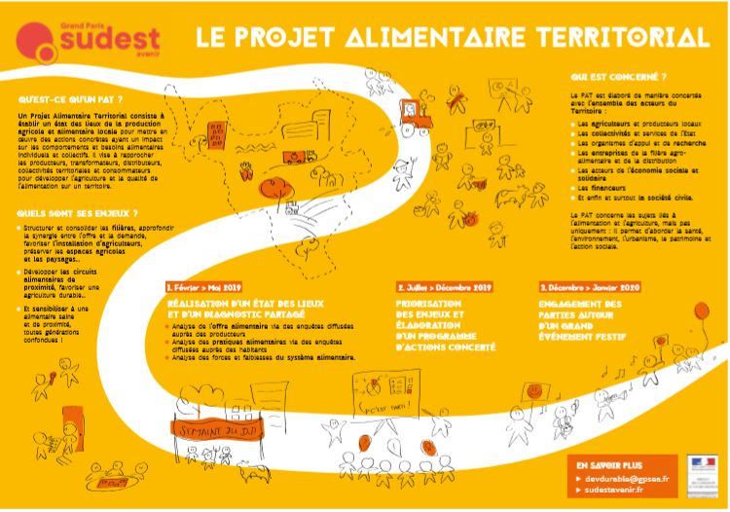

Slide 15

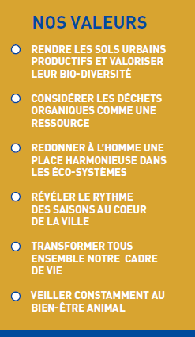
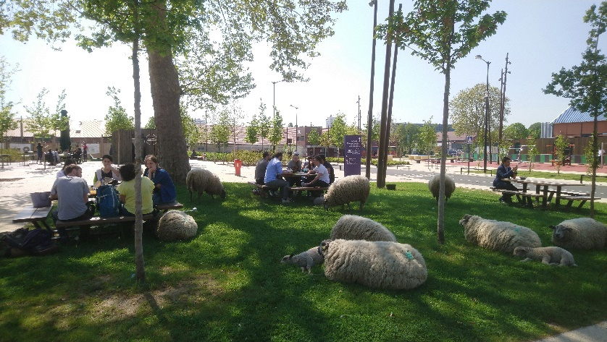
LES BERGERS URBAINS
spécialistes de l’élevage en ville
Objectif : Imaginer une nouvelle gestion des espaces extérieurs (pelouse en pied d’immeuble, espace vert d’entreprise, parc public, talus d’autoroute, ...)
« Le terroir a droit de cité »
Pâturage
Transhumance
… et autres actions en lien avec des projets d’agriculture urbaine

Slide 16

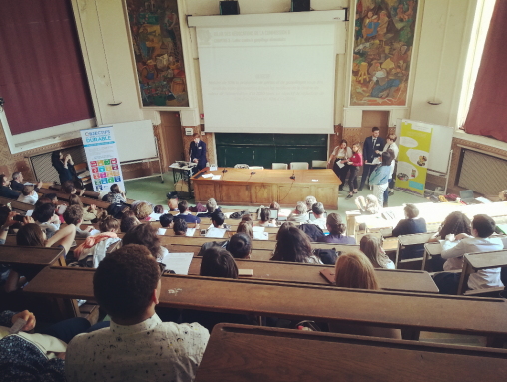




Parce que la transition ne se fera pas sans un changement des comportements...
Un projet d’éducation au développement durable expérimental
Partenaires : DRIEE, Education nationale, DRIAAF, cabinet Utopies
Objectif : Mobiliser le public et lui faire comprendre les enjeux de l’économie circulaire et de l’alimentation durable
Le + : un projet reproductible, méthode « clé en main » bientôt disponible
« Des champs aux assiettes : les lycéens franciliens font leurs Etats généraux de l’alimentation ! »
17/10/2019
Notes:
16

